Slide 1
Prof. Cecilia Ibacache V.
MATEMÁTICA

Slide 2
Indicaciones:
Las actividades que se realizarán están contempladas en la Unidad 2 de la asignatura.
Las actividades que se solicitan a continuación serán trabajadas con el texto de estudio.
En algunas actividades se solicitará la respuesta en el cuaderno para un tema de espacio. Si es así se explicará en la actividad.

Slide 3
ECUACIONES
contenido

Slide 4
ECUACIONES
A lado derecho de la balanza hay 24 cubos
Al lado izquierdo de la balanza hay diez cubos y otros están en la bolsa
La ECUACIÓN sería: 10 + ? = 24
Para que la balanza quede en equilibrio debemos descubrir cuántos cubos tiene la bolsa podemos hacerlo de manera inversa osea en vez de sumar debemos restar 24 – 10 = 14 La bolsa tiene 14 cubos.

Slide 5
Para conocer…
Al lado derecho tenemos 12 círculos y al lado derecho tenemos 18. para equilibrar la balanza debemos agregar círculos al lado izquierdo. Lo podemos hacer también con la operación inversa que es restar.
18 – 12 = 6
Al lado izquierdo le faltan 6 círculos para quedar igual al lado derecho.

Slide 6
Actividades
Trabajo con mi texto
Desarrolla las págs 120 – 121 y 122 del texto de estudio.

Slide 7
multiplicación
contenido

Slide 9
Actividades
Trabajo con mi texto
Lee y completa la pág. 127 del texto de estudio

Slide 10
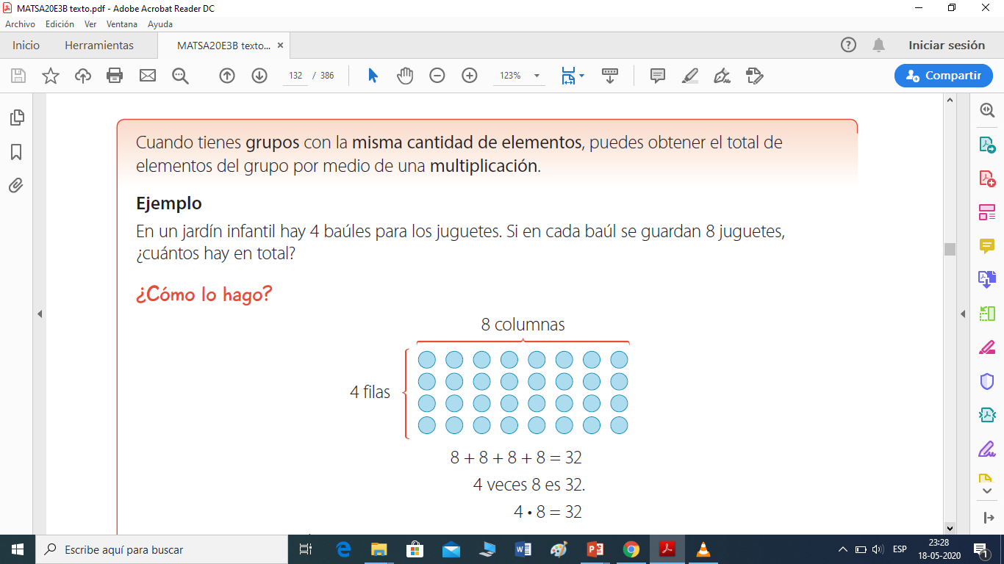
Lee la información de la pág. 131 del libro

Slide 11
Actividades
Trabajo con mi texto
Realiza las actividades de la pág. 132 del texto.

Slide 12
Las tablas de multiplicar nos sirven para sumar números iguales de manera rápida. Osea, hacer multiplicaciones ocupando menos tiempo.
Comienza a practicar las tablas hasta la del 5. Puedes ayudarte con canciones o juegos.

Slide 14
Para conocer…

Slide 15
nota!
Si tienes dudas no te compliques cuando se pueda las resolveremos.

